Slide 1
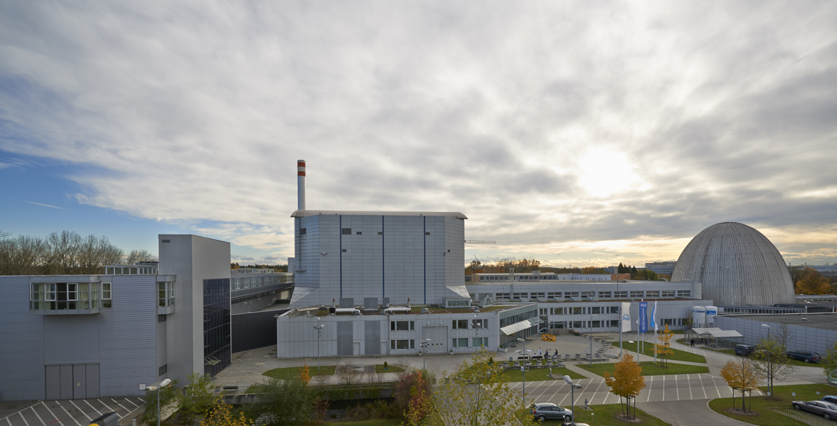
7. VDI-TUM Expertenforum -
Begrüßung zum FRM II
Peter Müller-Buschbaum
Notes:
10 min ohne Diskussion

Slide 2
Forschungsneutronenquelle Heinz Maier-Leibnitz (FRM II)
Neutronenquelle
im Herzen des Campus Garching
Garching 13.09.2018 VDI-TUM Expertenforum: Additive Fertigung Peter Müller-Buschbaum
2

Slide 3
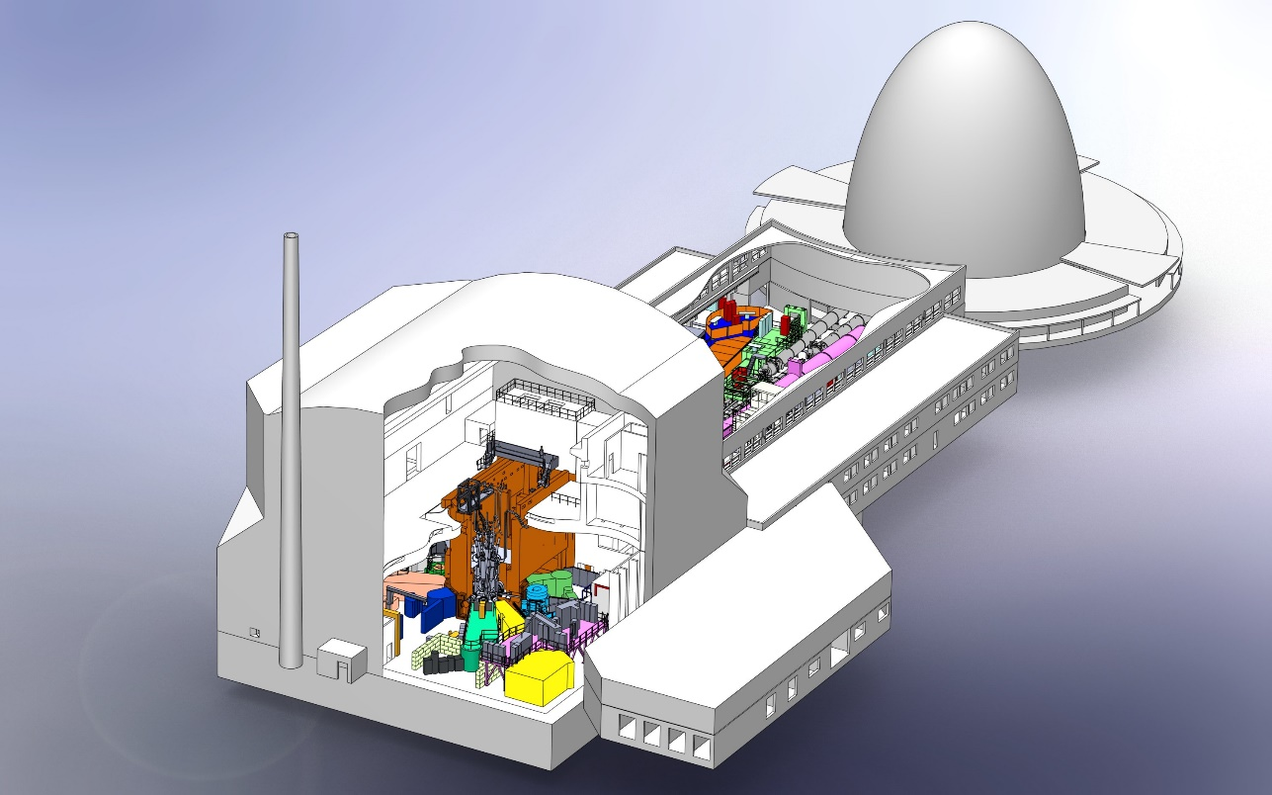
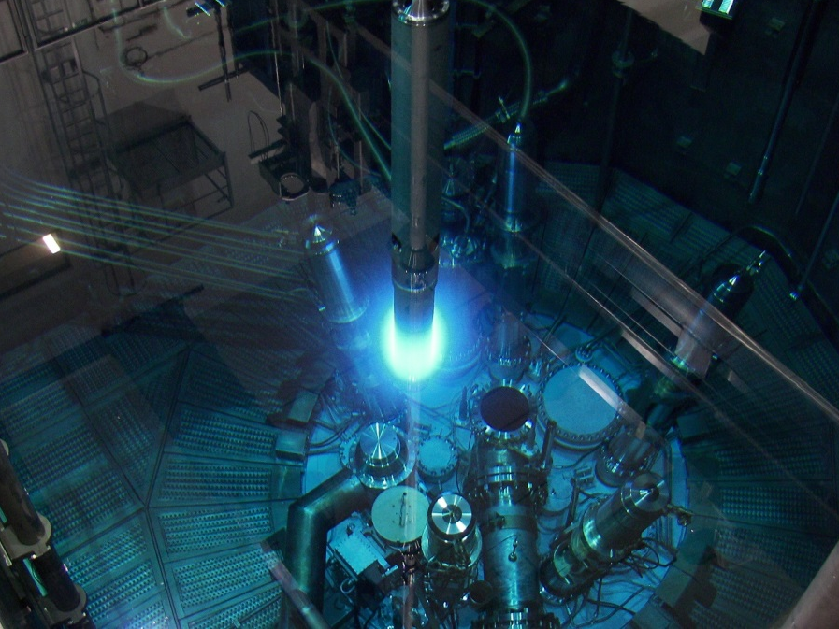
Forschungsneutronenquelle FRM II
20 MW thermische Leistung
leistungsstärkste Neutronen-quelle in Deutschland
erste Kritikalität im Jahr 2004
14 Jahre in sicherem Betrieb
erreicht höchste Neutronenflußdichte (8·10¹⁴ n/cm⁻²s⁻¹, max. ungestörte Flußdichte)
Garching 13.09.2018 VDI-TUM Expertenforum: Additive Fertigung Peter Müller-Buschbaum
3

Slide 4
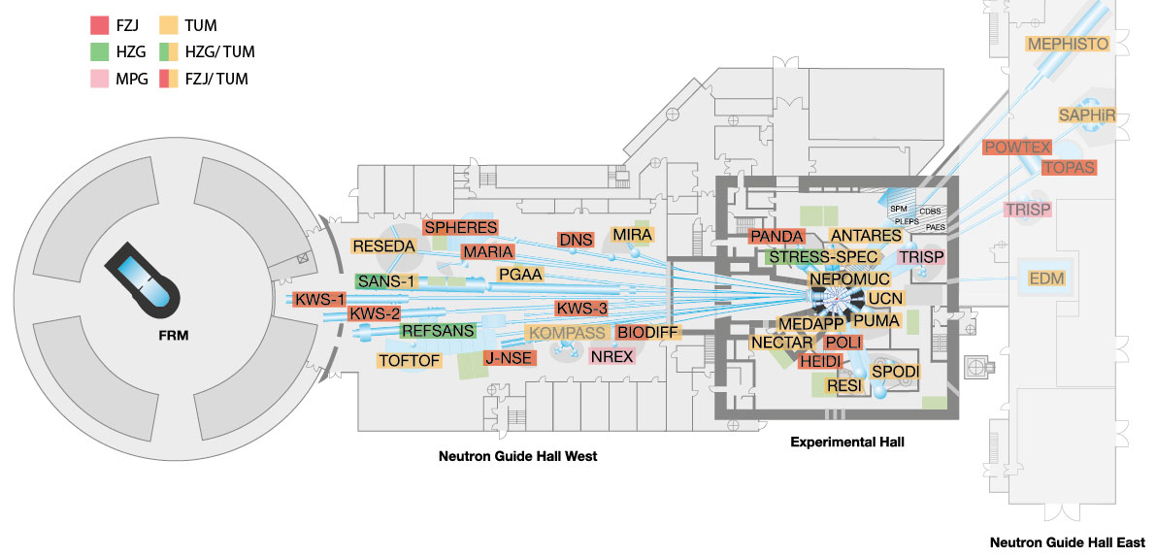
Instrumente
27 Instrumente in Betrieb
5 in Konstruktion/Bau
2 Instrumente von HZB umziehen (geplant)
2 interne Testinstrumente
Garching 13.09.2018 VDI-TUM Expertenforum: Additive Fertigung Peter Müller-Buschbaum
4

Slide 5
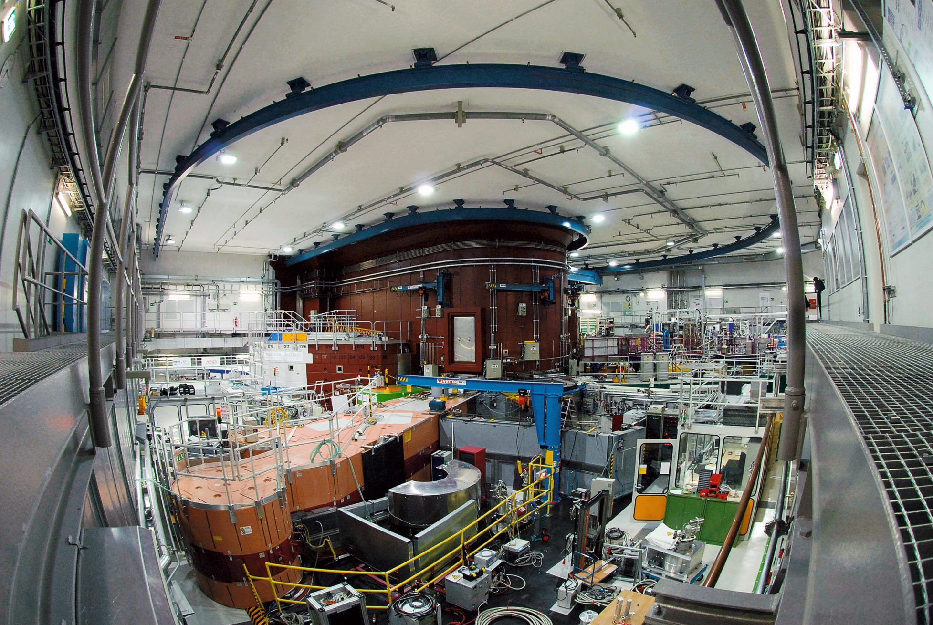
Instrumente Experimentierhalle
beteiligte Institute:
TUM
FZ-Jülich
HZ Geesthacht
Max Planck-Inst.
LMU
Bundeswehr-Uni
Uni Göttingen
KIT, Karlsruhe
TU Darmstadt
TU Dresden
Uni Köln
Uni Bayreuth
Uni Heidelberg
RWTH Aachen
Uni Erlangen-Nürnberg
Garching 13.09.2018 VDI-TUM Expertenforum: Additive Fertigung Peter Müller-Buschbaum
5

Slide 6
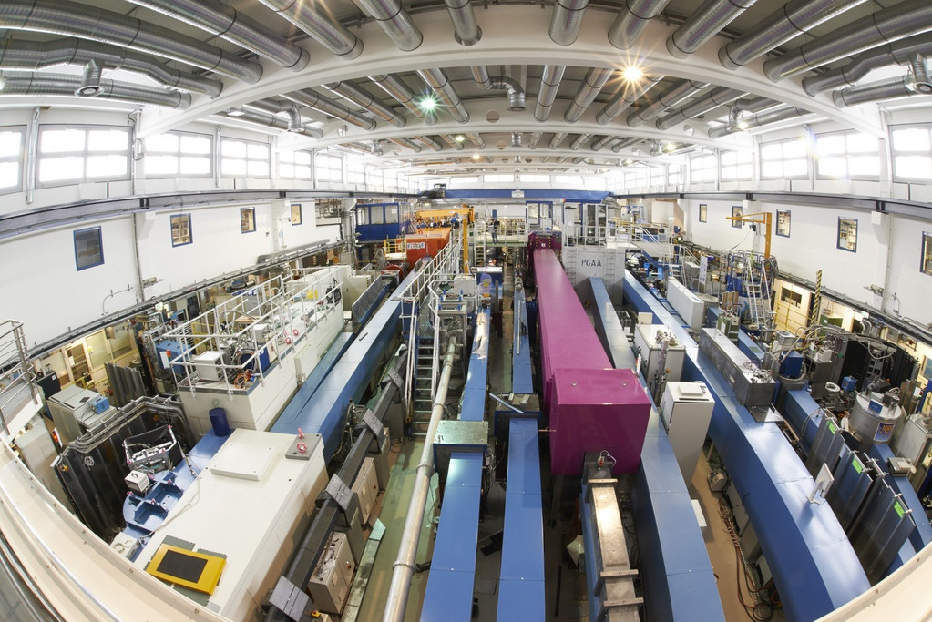
Instrumente Neutronenleiterhalle West
Garching 13.09.2018 VDI-TUM Expertenforum: Additive Fertigung Peter Müller-Buschbaum
6

Slide 7
Industrielle Nutzung – wofür?
Grundlagenforschung für direkte industrielle Fragestellung
Materialentwicklung
Werkstoffprüfung
Produktentwicklung
zerstörungsfreie Charakterisierung auf kleinstem Raum an großem Objekt
in-situ (Druck, Temperatur, Magnetfeld, … unter Funktionsbedingungen)
direkte Produktion
keine/kaum Serienkontrolle
Garching 13.09.2018 VDI-TUM Expertenforum: Additive Fertigung Peter Müller-Buschbaum
7

Slide 8
Beispiele industrieller Nutzung
Bestrahlung von Materialien:
- z.B. elektrische Komponenten (Speicherbausteine, …)
Beugung von Neutronen an Atomen:
- Struktur (Phasenanalyse, Nanopartikel):
z.B. Batterien, Werkstoffe, Superlegierungen
- innere Spannungen: z.B. Schweißnähte
Tomographie / Radiographie (Bildgebung):
- Durchleuchten (zerstörungsfrei) von Komponenten
z.B. Autotür, Batterien, Turbinenschaufeln, …
Garching 13.09.2018 VDI-TUM Expertenforum: Additive Fertigung Peter Müller-Buschbaum
8

Slide 9
Zugang zum FRM II
⇒ publish or pay (Strahlrohrinstrumente)
kostenfreier Zugang bei Veröffentlichung der Ergebnisse
Procedere: Einreichung eines Messvorschlags mit zweiseitiger Beschreibung,
2 mal pro Jahr Begutachtung der Messvorschläge durch internationales Expertengremium (Überbuchungsfaktor > 2),
Zeitdauer zwischen Antrag und Messung bis zu einem Jahr
aber: kurze Testmessungen in Absprache mit dem Instrumentverantwortlichen kurzfristig möglich
kostenpflichtiger Zugang zu zeitlich privilegierter Strahlzeit (7.000 Euro/Tag): Dienstleistung (Messung und Auswertung) mit Eigentumsschutz für Ergebnisse (Geheimhaltung)
alle Bestrahlungsdienste (Materialtests, Dotieren) kostenpflichtig
Strahlrohrexperimente ⇒ Heinz Maier-Leibnitz Zentrum
(www.mlz-garching.de)
Bestrahlungsdienste ⇒ Forschungs-Neutronenquelle Heinz Maier-Leibnitz (www.frm2.tum.de)
Garching 13.09.2018 VDI-TUM Expertenforum: Additive Fertigung Peter Müller-Buschbaum
9

Slide 10
Eingereichte Proposal
nächste Möglichkeit: deadline 28 September 2018
Garching 13.09.2018 VDI-TUM Expertenforum: Additive Fertigung Peter Müller-Buschbaum
10

Slide 11
Wissenschaftliche Bereiche
Experimente 2011 – 2017
Garching 13.09.2018 VDI-TUM Expertenforum: Additive Fertigung Peter Müller-Buschbaum
11

Slide 12
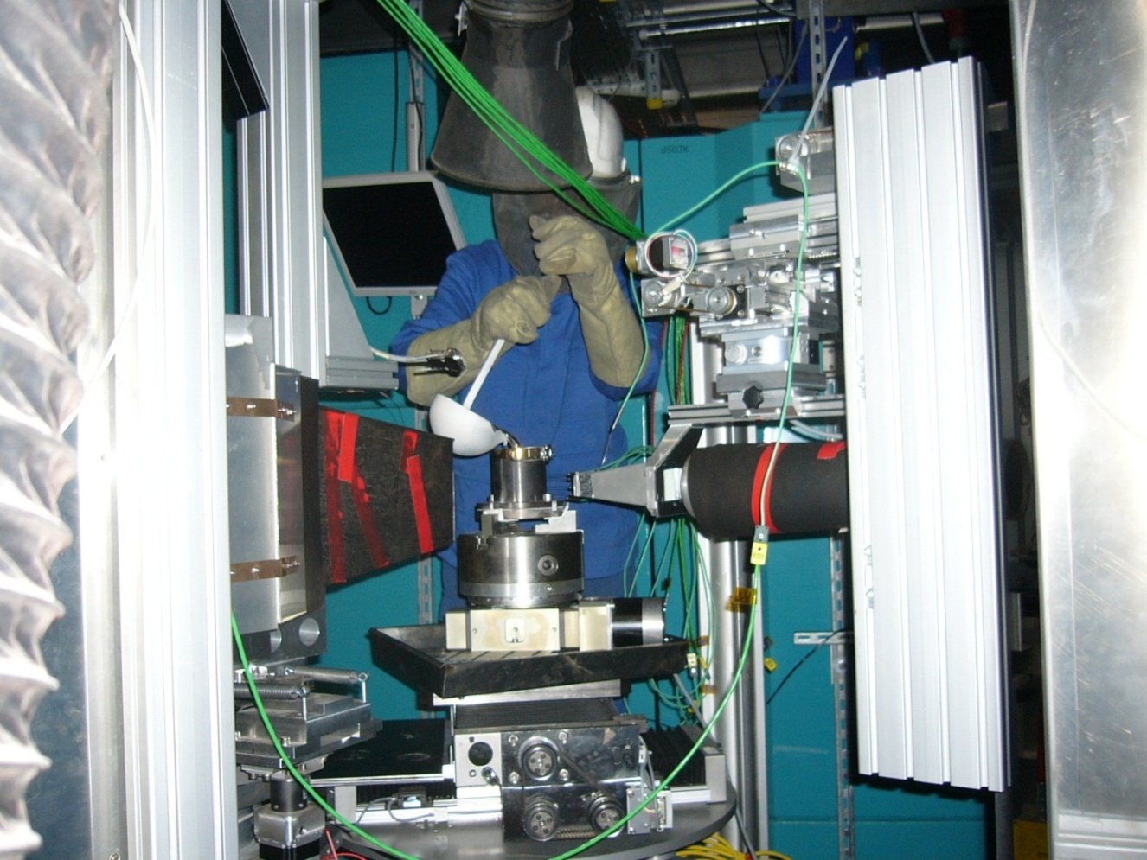
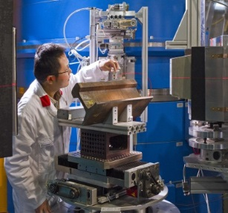
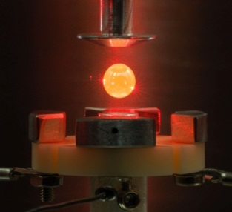
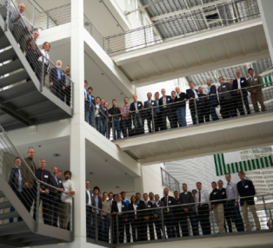
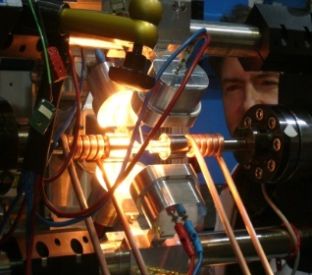
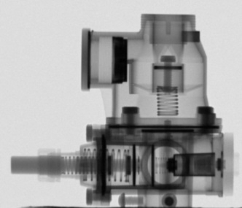
VDI-TUM Expertenforum
alle 2 Jahre ein Expertenforum am MLZ mit Industriepartnern
und dem Fachausschuss
„Zerstörungsfreie Prüfung“
www.frm2.tum.de/industrie-medizin/
2016
2014
2012
2010
2008
2006
Garching 13.09.2018 VDI-TUM Expertenforum: Additive Fertigung Peter Müller-Buschbaum
12

Slide 13
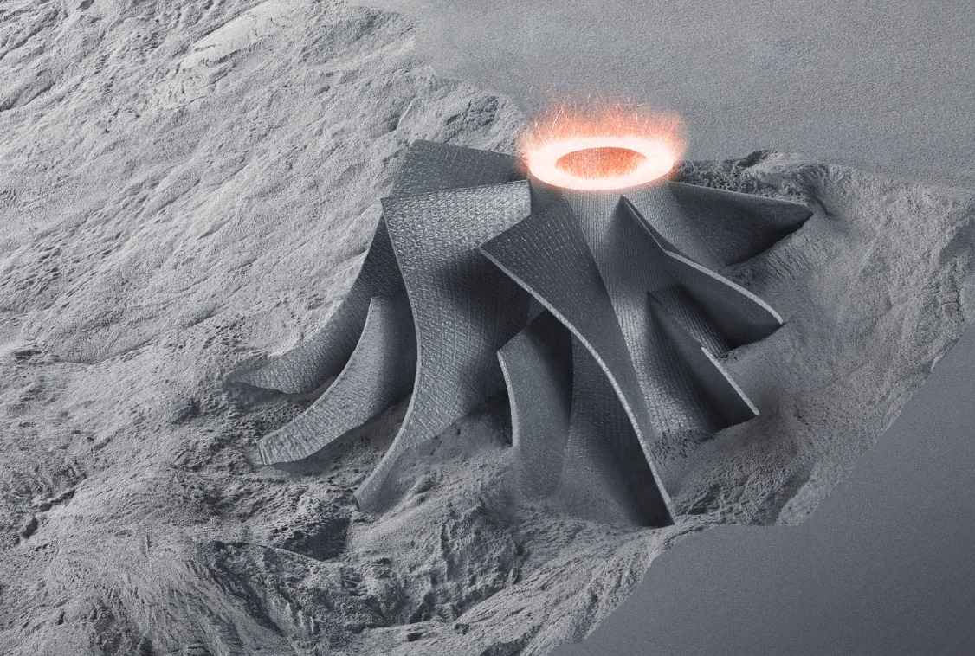
genießen Sie die Konferenz
in einer inspirierenden Atmosphäre
Garching 13.09.2018 VDI-TUM Expertenforum: Additive Fertigung Peter Müller-Buschbaum
13

Slide 14
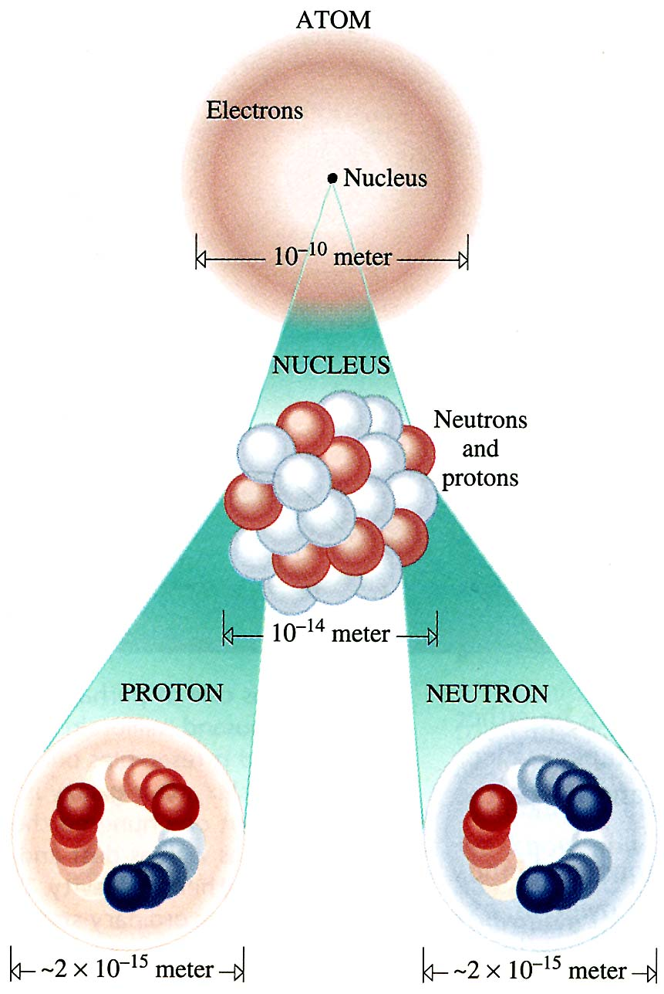
Neutronen sind wie Licht
neutral
m_{Neutron}= 1836 m_{Elektron}
als freies Neutron endliche Lebensdauer
τ_{n} = 880,2 + 1 sec n → p + e⁻ + υ_{e}
magnetisches Moment μ_{n} ~ 1/1836 μ_{Elektron}
Neutronen haben Wellencharakter
Neutronen werden total reflektiert
für ideale Ni-Oberflächen gilt:
γ_{total Reflexion} = 1,0 x λ (nm)
Neutronen wechselwirken nur schwach mit Materie
Wechselwirkung ändert sich beachtlich von Isotop zu Isotop
Garching 13.09.2018 VDI-TUM Expertenforum: Additive Fertigung Peter Müller-Buschbaum
14

Slide 15
Beispiele industrieller und medizinischer Nutzung
Industrielle Nutzung
Silizium-Dotierung (12 -15 t pro Jahr)
Erzeugung von intensiven γ-Quellen, z.B. Co-60, oder Radiotracern, z.B. für Verschleißmessungen
Radiographie und Tomographie (Durchleuchtung massiver Materie)
Strahlenresistenz von elektronischen Komponenten, z.B. Nutzung im Weltraum
Elementanalyse durch NAA & PGAA, bis in ppb-Bereich, z.B. präzise H-Bestimmung
Beugungsexperimente an externen n-Strahlen
Medizinische Nutzung
Radioisotope für die Nuklearmedizin, Therapie und Diagnose, z.B. Lu-177, Re-188
Hadronentherapie, direkte Bestrahlung von oberflächennahen Tumoren mit schnellen Neutronen
zukünftig weltweit wesentlicher Lieferant für Mo-99/Tc-99m
Garching 13.09.2018 VDI-TUM Expertenforum: Additive Fertigung Peter Müller-Buschbaum
15

